Slide 1


BEM
Blocks
Elements
Modifiers
I HASHTAG TREINAMENTOS

Slide 2
Blocks
Uma entidade independente com um significado próprio que representa uma parte da interface de uma página
Exemplos: cabeçalho, menu, botão, input...
Notação: cabecalho, menu, botao, input
I HASHTAG TREINAMENTOS

Slide 3
Elements
Um elemento é parte de um bloco, está associado a ele e, por isso, não tem sentido fora do bloco ao qual ele pertence.
Nem todos os blocos possuem elementos
Exemplos: um menu (bloco) que contém itens (elementos); um rodapé (bloco) que contém um copyright (elemento)...
Notação: menu__item, rodape__copyright
I HASHTAG TREINAMENTOS

Slide 4
Modifiers
Um modificador é uma palavra adicionada a um bloco ou elemento que define uma aparência ou um estado/comportamento.
Exemplos: um item (elemento) do menu de navegação (bloco) estar clicado ou não (modificador); um botão (bloco) com várias opções de cores (modificador)
Notação: menu__item--clicado, botao--azul, botao--cor-vermelha
I HASHTAG TREINAMENTOS

Slide 5
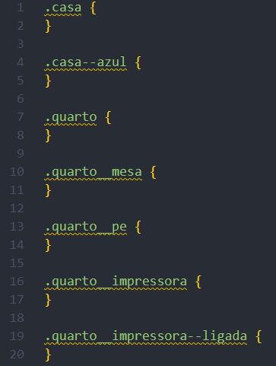
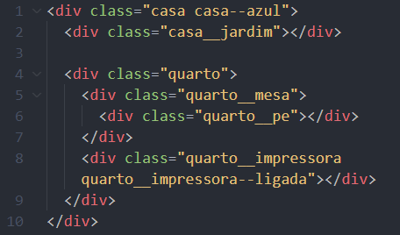
Exemplos
I HASHTAG TREINAMENTOS

Slide 6

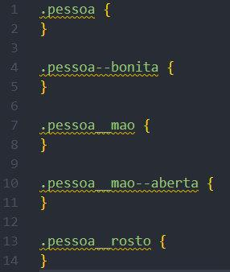
Exemplos
I HASHTAG TREINAMENTOS

Slide 7
Cuidados
Blocos podem existir dentro de outros blocos
Não siga a hierarquia de elementos, sempre bloco__elemento
Use nomes compostos separados por hífen, bloco-composto__elemento
Não se usam seletores de Tag ou ID
Idealmente não se combinam seletores:
Errado: .bloco__elemento.bloco__elemento--modificador {}
Certo: .bloco__elemento--modificador {}
I HASHTAG TREINAMENTOS

Slide 8
Vantagens
Blocos possuem estilos independentes
Estrutura e Facilidade de compreensão
Independência de classes
Menor especificidade
CSS de fácil manutenção
Códigos reutilizáveis
I HASHTAG TREINAMENTOS

Slide 9
Desvantagens
HTML fica maior e mais “feio”
Não consegue ver a hierarquia pelo CSS
Classes repetitivas
Tem que escrever mais códigos em CSS e em HTML
Não usa a praticidade do CSS Aninhado
I HASHTAG TREINAMENTOS

Slide 10
Conclusão
Usar ou não usar BEM?
Depende!
Avaliar os pontos positivos e negativos em conjunto com o projeto
É uma página única e você prefere escrever com CSS Nesting? Não use BEM
Quer criar um projeto mais robusto e manutenível, com colaboração de mais desenvolvedores, e seguir um padrão que é conhecido internacionalmente? Use o BEM
I HASHTAG TREINAMENTOS

